Slide 1
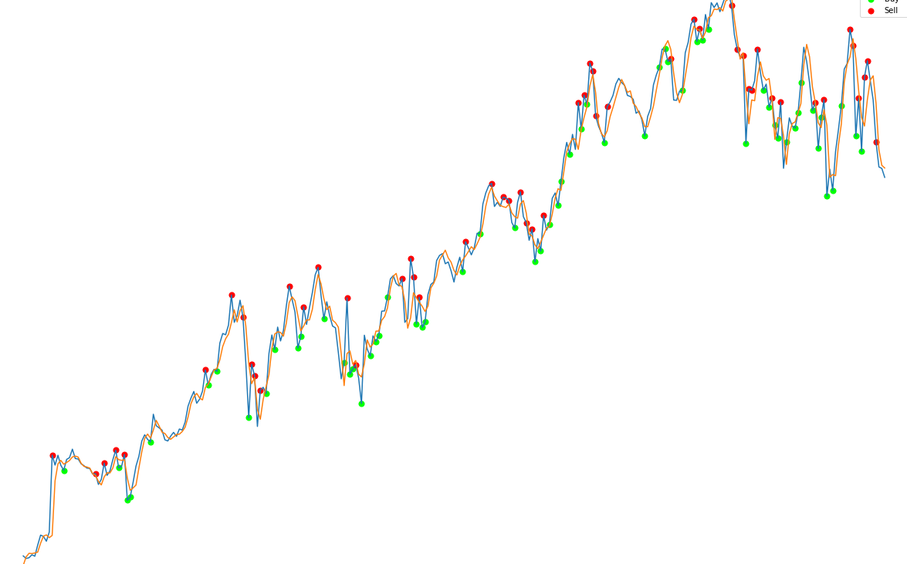

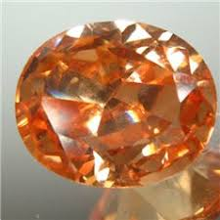
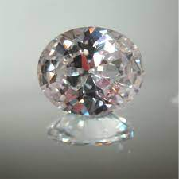
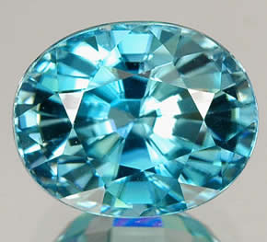
Projet Final – Prédiction de prix de zircons cubiques
Zircon cubique : pierre synthétique produite en laboratoire sous une très grande chaleur.

Slide 2
Sommaire
Introduction
I) Analyse des données brutes
II) Preprocessing
III) Data Visualization
IV) Modèles entraînés
V) Recherche d’hyper-paramètres
VI) Base de données SQLite
VII) Application Streamlit
VIII) Outils Gestion de Projet
Bilan du projet
Points à améliorer
Conclusion

Slide 3
Introduction
Problématique du projet : prédire le prix d’un zircon cubique
Différences du zircon cubique avec le diamant :
- Plus mou que le diamant et peut se rayer avec l’usage.
- Plus abordable car prix d’un carat de 80 à 10000 $
- Plus lourd que le diamant (près de 1.7 fois plus qu’un diamant de taille égale).
- Disponible en plusieurs couleurs

Slide 4
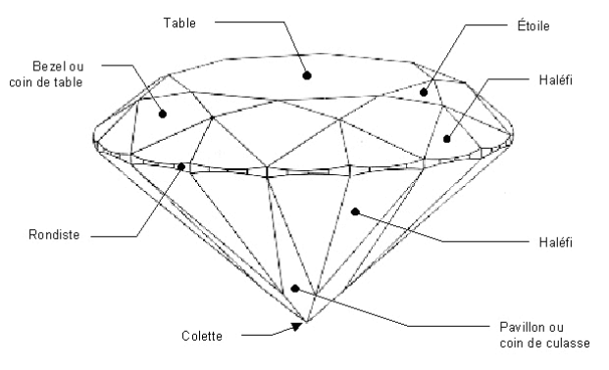
Introduction
Schéma d’un zircon cubique

Slide 5
I) Analyse des données brutes
Variable | Description
carat | Poids du zircon
cut | Qualité de coupe ('Fair', 'Good', 'Very Good', 'Premium', 'Ideal')
colour | Couleur du zircon de D à J (de la plus laide à la plus jolie)
clarity | Absence d’inclusions ou imperfections (de IF à I3)
depth | Hauteur du zircon, de la collette à la table
table | Largeur de la table du zircon
price | Prix du zircon
length | Longueur en mm
width | Largeur en mm
height | Hauteur en mm
Source : Kaggle
Dimensions : 26967
observations et 10 colonnes
Description de la variable
“clarity” :
IF : brillant
VVS1 : très clair
VVS2 : clair
VS1 : assez clair
VS2 peu clair
SI1 : moyen
SI2 : peu sombre
l1 : assez sombre
l2 : sombre
l3 : très sombre
Variable à prédire (y) : “price”

Slide 6
II) Preprocessing
Suppression les doublons
Remplacement des valeurs indéterminées (NaN) par la médiane
Suppression des dimensions valant 0 (‘width’,’length’,’height’)
Encodage des variables ‘cut’, color’ et ‘clarity’
Suppression des valeurs aberrantes (outliers) des colonnes ‘height’ et ‘width’
Suppression de la variable la plus corrélée (‘length’)

Slide 7
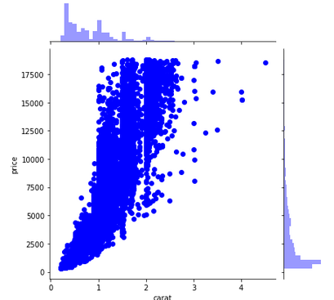
III) Data Visualization
Nuage de points déterminant le prix en fonction du carat

Slide 8
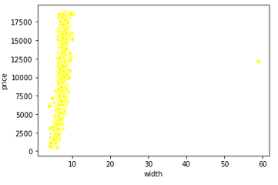
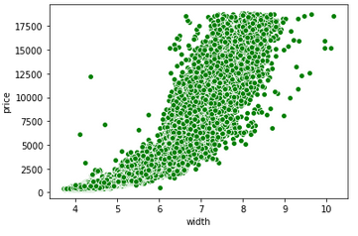
III) Data Visualization
Nuage de points déterminant le prix en fonction de la largeur
Traitement de la variable « width »
Avant traîtement
Après traîtement

Slide 9
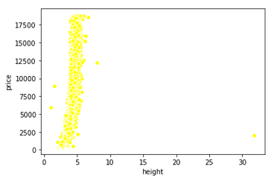
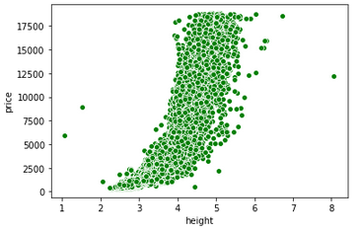
III) Data Visualization
Nuage de points déterminant le prix en fonction de la hauteur
Traitement de la variable « height »
Avant traîtement
Après traîtement

Slide 10
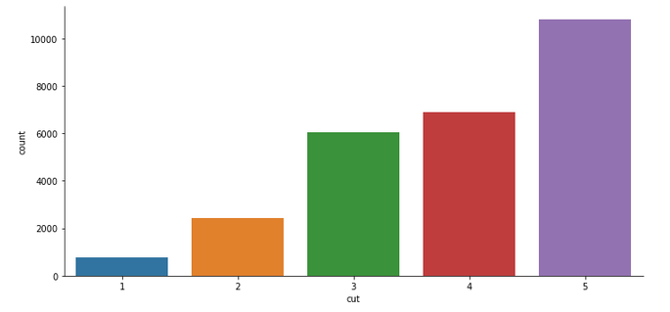
III) Data Visualization
Histogramme du nombre de zircons en fonction de la variable « cut »

Slide 11
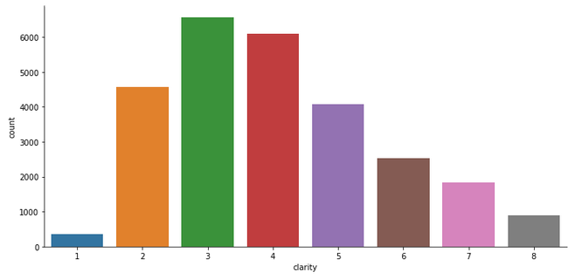
III) Data Visualization
Histogramme du nombre de zircons en fonction de la variable « clarity »

Slide 12
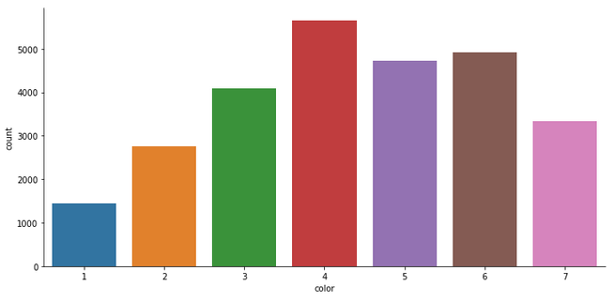
III) Data Visualization
Histogramme du nombre de zircons en fonction de la variable « color »

Slide 13
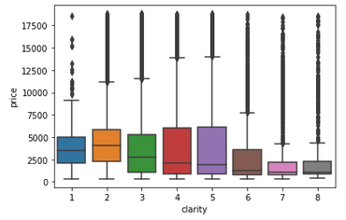
III) Data Visualization
Boîtes à moustaches du prix en fonction de la variable « clarity »

Slide 14
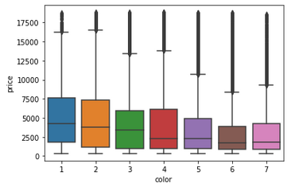
III) Data Visualization
Boîtes à moustaches du prix en fonction de la variable « color »

Slide 15
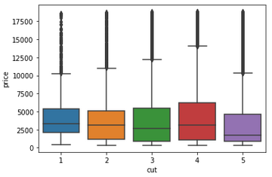
III) Data Visualization
Boîtes à moustaches du prix en fonction de la variable « cut »

Slide 16
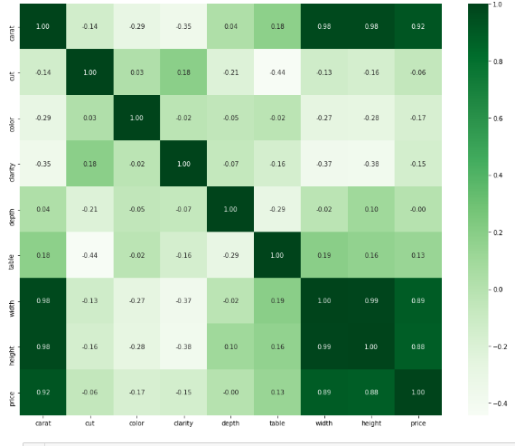
III) Data Visualization
Matrice de corrélation
Suppression de la variable « length »

Slide 17
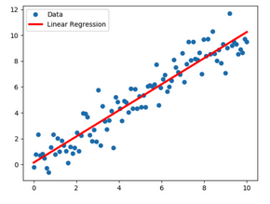
IV) Modèles entraînés
Linear Regression
Modèle linéaire avec des coefficients w = (w1, ..., wp) pour minimiser la somme résiduelle des carrés entre les cibles observées dans l'ensemble de données, et les cibles prédites par l'approximation linéaire.
Cherche à établir une relation linéaire entre la variable expliquée (y), et les variables explicatives (X).

Slide 18
IV) Modèles entraînés
Métriques utilisés
R2 Score : Proportion de la variation de la variable dépendante qui est prévisible à partir de la variable indépendante. Fournit une mesure de la façon dont les résultats observés sont reproduits par le modèle.
RMSE : Racine carrée de la moyenne des différences entre les valeurs prédites et les valeurs observées (ou moyenne quadratique de ces différences).
MAPE : Moyenne des erreurs absolues en pourcentage des prévisions.

Slide 19
IV) Modèles entraînés
Linear Regression
Métriques
Linear Regression | Train | Test
R² Score | 0.91 | 0.90
RMSE | 1208.97 | 1237.27
MAPE | 21% | 20%

Slide 20
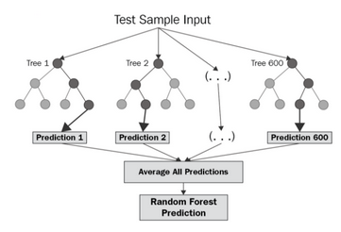
IV) Modèles entraînés
Random Forest
Méthode d'apprentissage ensembliste construisant une multitude d'arbres de décision au moment de l’entraînement.
Combine les prédictions de plusieurs algorithmes d'apprentissage automatique pour obtenir une prédiction plus précise qu'un modèle unique.

Slide 21
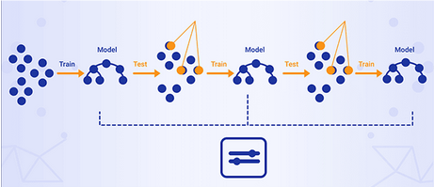
IV) Modèles entraînés
Gradient Boosting
Construit un modèle additif de manière progressive
Permet l'optimisation de fonctions de perte différentiables arbitraires.
À chaque étape, des arbres de régression ajustés sur le gradient négatif de la fonction de perte
Définit les résultats cibles pour ce prochain modèle afin de minimiser l'erreur.

Slide 22
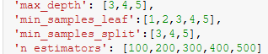
V) Recherche d’hyper-paramètres
Random Forest
max_depth : profondeur maximale de l'arbre. Si max_depth = None, nœuds développés jusqu'à ce que toutes les feuilles soient pures ou jusqu'à ce que toutes les feuilles contiennent moins de min_samples_split.
min_samples_split : nombre minimum d'échantillons requis pour diviser un nœud interne
min_samples_leaf : nombre minimum d'échantillons requis pour être sur un nœud feuille.
n_estimators : nombre d'arbres qu’on veut construire avant de prendre le vote maximum ou les moyennes des prédictions.

Slide 23
V) Recherche d’hyper-paramètres
Métriques
Random Forest | Train | Test
R² Score | 0.95 | 0.95
RMSE | 1603.70 | 1626.22
MAPE | 13 % | 13 %

Slide 24
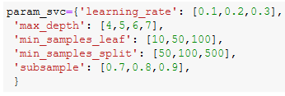
V) Recherche d’hyper-paramètres
Gradient Boosting
learning_rate : taille du pas à chaque itération tout en se déplaçant vers un minimum d'une fonction de perte.
- Permet au modèle d'apprendre plus rapidement, au prix de l'obtention d'un ensemble final de poids sous-optimal.
- Taux d'apprentissage plus faible → apprentissage du modèle d’un ensemble de poids plus optimal mais prend beaucoup plus de temps à entraîner.
subsample : ratio de sous-échantillon des instances d'apprentissage.
- Si subsample= 0,5 : échantillon du modèle de manière aléatoire la moitié des données d'apprentissage avant d’ajouter des arbres.

Slide 25
V) Recherche d’hyper-paramètres
Métriques
Gradient Boosting | Train | Test
R² Score | 0.99 | 0.98
RMSE | 589.30 | 613.96
MAPE | 6 % | 7 %

Slide 26
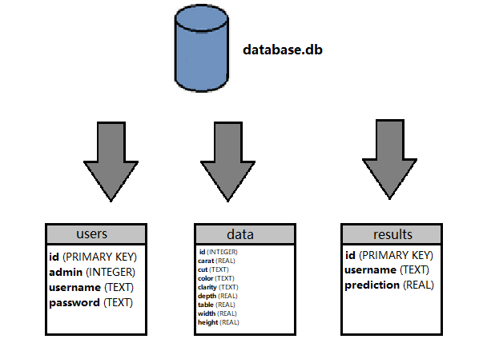
VI) Base de données SQL

Slide 27
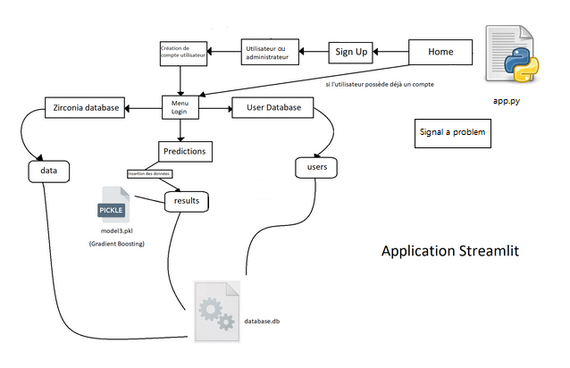
VII) Application Streamlit
Schéma

Slide 28

VII) Application Streamlit
Démonstration de l’application

Slide 29
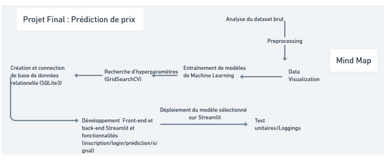
VIII) Outil gestion de projet
Schéma d’étapes Whimsical

Slide 30
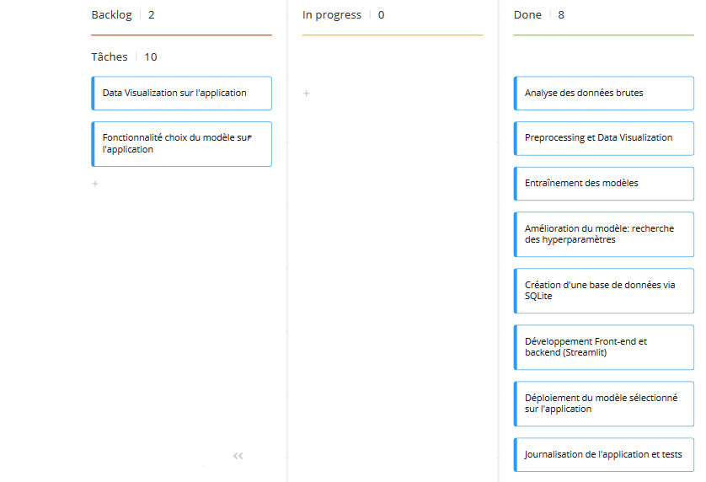
VIII) Outil gestion de projet
Tableau
Kanban

Slide 31
Bilan du projet
Analyse et preprocessing des données
Data Visualization
Utilisation et amélioration d’algorithmes de Machine Learning supervisés
Choix du modèle le plus performant : Gradient Boosting
Création d’une base de données sous SQLite3
Déploiement d’un modèle sur l’application

Slide 32
Points d’amélioration
Fonctionnalité sélection du modèle à utiliser pour prédire le prix d’un zircon afin de comparer les prix du zircon cubique.
Data Visualization sur l’application
Améliorer le front-end de l’application

Slide 33
Conclusion
Ce projet va permettre :
L’estimation d’un prix d’un zircon cubique
L’aide à l’économie du temps en recherche pour pouvoir estimer le prix pour d’autres pierres précieuses.

